Slide 1
우리의 만족은 어디서 오는가?
양천구를 중심으로
Team1

Slide 2
목차
1. 서론
1-1) 팀원소개
1-2) 주제소개 및 선정이유
1-2) 데이터
1-3) 분석방법
2. 본론 – 1차 분석
2-1) 만족도 시각화
2-2) 인프라 시각화
2-3) Python 활용 분석 정리
3. 본론 – 2차 분석
3-1) R 1차 통계분석
3-2) R 2차 통계분석
3-3) R 활용 분석 정리
3-4) 1,2차 종합분석
4. 결론
4-1) 결론 종합1 (현재의 양천구)
4-2) 결론 종합2 (앞으로의 개발 방향성 제안)

Slide 3
서론 >> 팀원 소개

Slide 4
우리의 만족은 어디서 오는가?
양천구를 중심으로
만족스러운 삶 은 인간이라면 누구나 추구하는 것이다.
지역에 대한 만족은 거주민들에게 지역에 대한 자긍심을 심어주며,
이는 자연스럽게 도시경쟁력으로 이어진다.
그렇다면 만족은 어디서 오는 것일까?
지역만족도에 영향을 미치는 요인을 양천구를 중점으로 알아보고,
그 결과를 바탕으로 양천구의 개발 방향성을 제안한다.
Notes:
맘에 안듦.

Slide 5
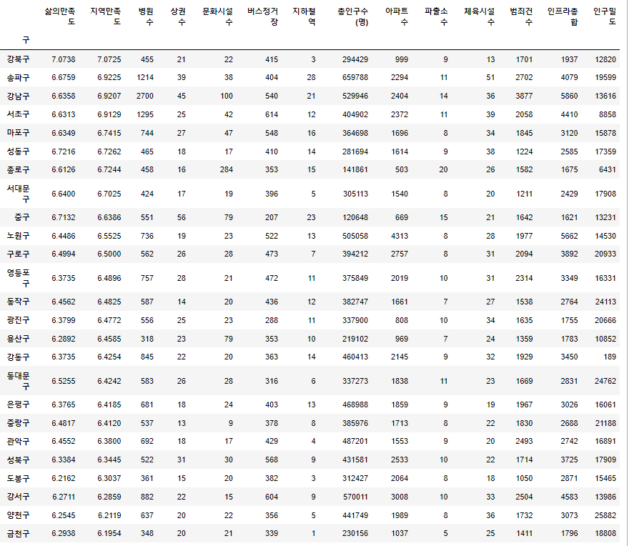

선정 이유
타 구에 비해 현저히 낮은 만족도
- 비교적 부족한 인프라 수
- 높은 인구밀도
- 낮은 인지도

Slide 6

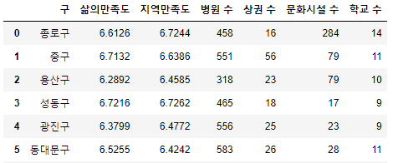

의료
문화
만족도
교육
상권
1차 데이터 세팅
, , , , ,
, , , , ,

Slide 7
1차 데이터 세팅
의료
문화
만족도
교육
상권
, , , , ,
, , , , ,

Slide 8

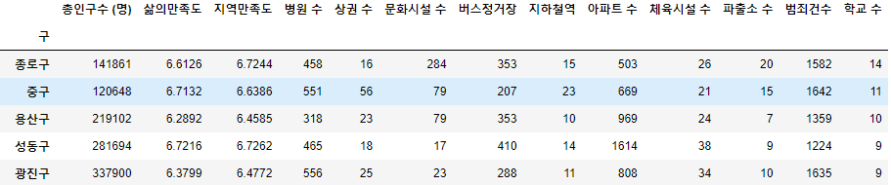
문화
인구
범죄
의료
만족도
교통
소득
파출소
교육
상권
체육
시설
2차 데이터 세팅 >> 변수 추가
, , , , ,
, , , , ,

Slide 9
2차 데이터 세팅 >> 변수 추가
문화
범죄
의료
만족도
교통
소득
파출소
교육
상권
체육
시설
, , , , ,
, , , , ,

Slide 10
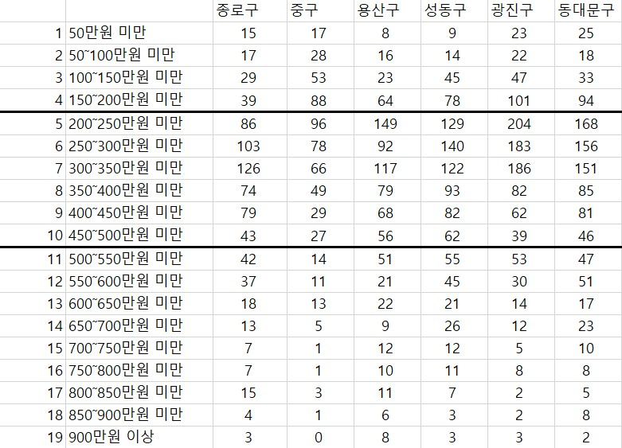
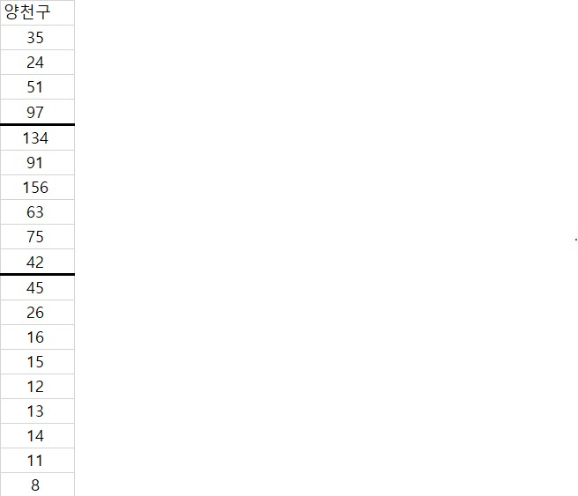
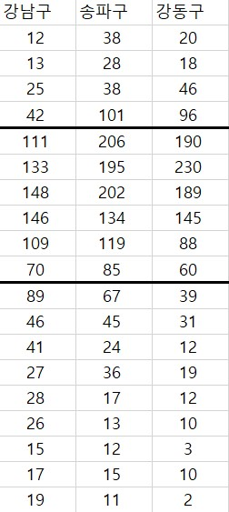
데이터 >> 소득 데이터
]
Class 1
]
,,,
,,,
Class 2
]
Class 3

Slide 11
데이터 >> 소득 데이터
]
Class 1
]
구마다 편차가 크지 않아 제외
,,,
,,,
Class 2
]
Class 3

Slide 12
데이터 >> 소득 데이터
]
Class 1
]
구마다 편차가 크지 않아 제외
,,,
,,,
Class 2
]
범주의 범위 너무 넓음
&
이상치 많아 제외
Class 3

Slide 13
분석 과정
Python
만족도 데이터
}
소득 데이터
시각화
그래프 분석
양천구
현황 파악
관련 변수
예측
인프라 데이터
R
만족할만한 데이터를 얻었는가?
변수
회귀분석
성능개선
작업
YES
독립변수
채택
분석 모델
완성!
No
변수 추가

Slide 14
본론I
데이터 탐색

Slide 15
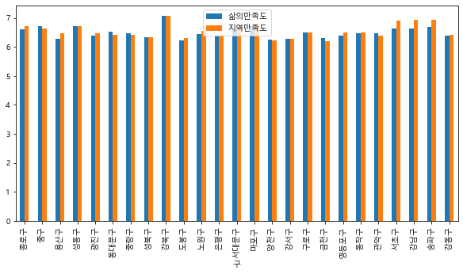
본론I
데이터 탐색

Slide 16
본론I
데이터 탐색
평균
삶 만족도: 6.49
지역 만족도: 6.55
양천구
삶 만족도: 6.2545
지역 만족도: 6.2119

Slide 17
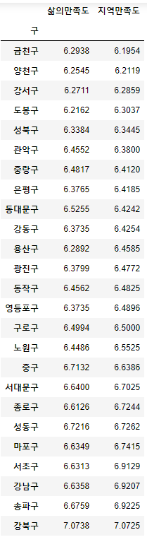
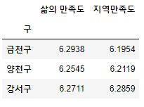
본론I
데이터 탐색

Slide 18
본론I
데이터 탐색
Notes:
표 바꾸기

Slide 19
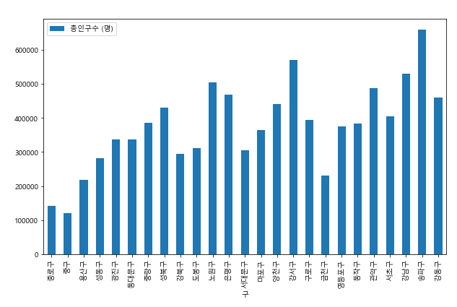
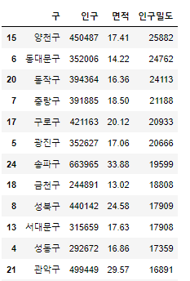
<인구밀도>
(명/㎢)

Slide 20
본론I >> 인프라 시각화

Slide 21
본론I >> 인프라 시각화

Slide 22
본론I >> 본론I 정리

Slide 23
본론I >> 본론I 정리

Slide 24
본론I >> 본론I 정리

Slide 25
본론II >> R 통계분석I

Slide 26
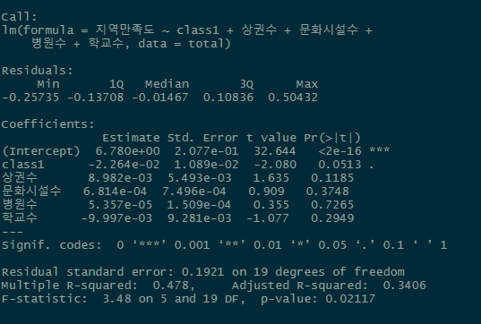
본론II >> 1차 분석
회귀분석
지역만족도 ~ 소득(class1), 상권, 문화시설, 병원, 학교

Slide 27
본론II >> 1차 분석
회귀분석
지역만족도 ~ 소득(class1), 상권, 문화시설, 병원, 학교
설명력(Adjusted R-Squared) : 0.3406
P-Value: 0.02117

Slide 28
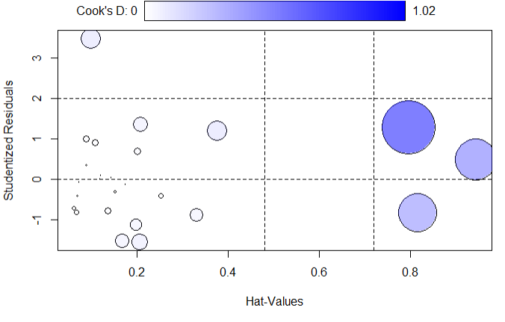
본론II >> 1차 분석
이상치 여부 확인 및 교정
지역만족도 ~ 소득(class1), 상권, 문화시설, 병원, 학교

Slide 29

본론II >> 1차 분석
이상치 여부 확인 및 교정
이상치 : 1, 3, 23, 24번 데이터
해당 데이터를 삭제해 교정
지역만족도 ~ 소득(class1), 상권, 문화시설, 병원, 학교

Slide 30
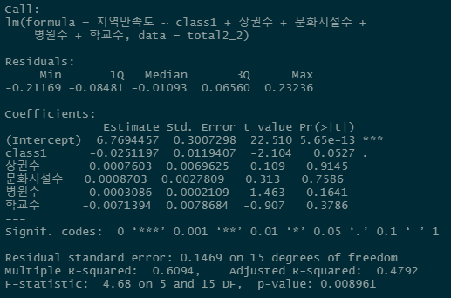
본론II >> 1차 분석
회귀분석
설명력 : 0.3406
P-Value : 0.02117
이상치 제거
설명력 : 0.4792
P-Value : 0.008961
설명력 40.69% 향상
P-Value 0.012209 하락

Slide 31
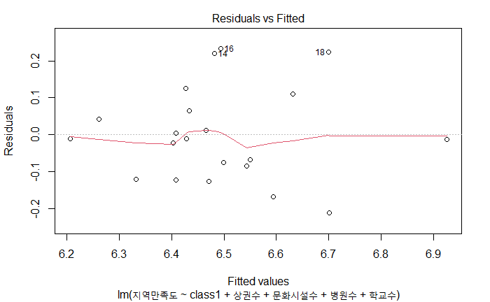
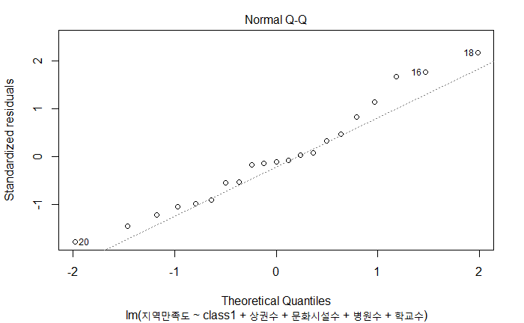
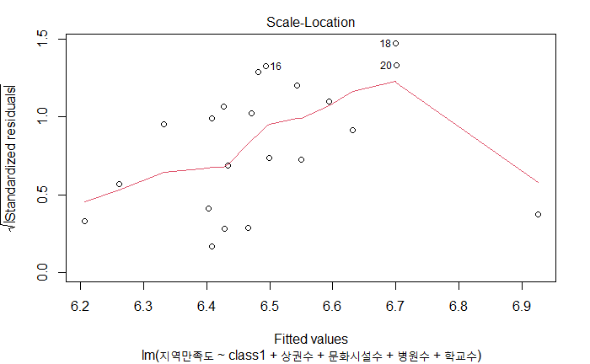
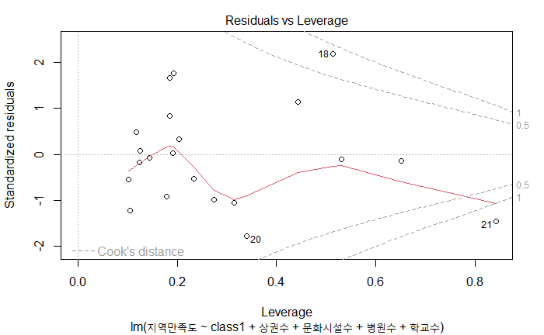
본론II >> 1차 분석
선형성/정규분포/등분산성/독립성 여부 확인

Slide 32
본론II >> 1차 분석
선형성 여부
Residual vs Fitted
패턴X -> 선형성 만족

Slide 33
본론II >> 1차 분석
정규분포 여부
Normal Q-Q
정규분포 여부 확인 필요

Slide 34
본론II >> 1차 분석
등분산성 여부
Scale Location
패턴X -> 등분산성 만족

Slide 35
본론II >> 1차 분석
독립성 여부
Residual vs Leverage
21번 데이터, 존재여부 차이X

Slide 36



본론II >> 1차 분석
선형성/정규분포/등분산성/독립성 여부 확인
P-Value = 0.3358
정규분포
VIF < 2
독립성 만족

Slide 37
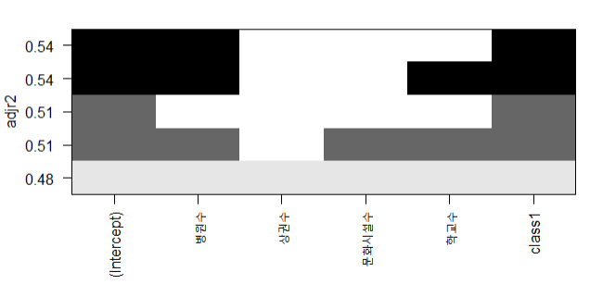
본론II >> 1차 분석
적당한 독립변수 채택
지역만족도 ~ 소득(Class1), 상권, 문화시설, 병원, 학교

Slide 38
본론II >> 1차 분석
적당한 독립변수 채택
독립변수가
- ‘병원 수’, ‘Class1’인 경우 가장 설명력이 높을 것으로 예상
- ‘병원 수’, ‘학교 수’ ‘Class1’인 경우 두 번째로 설명력이 높을 것으로 예상
지역만족도 ~ 소득(Class1), 상권, 문화시설, 병원, 학교

Slide 39
본론II >> R 통계분석II

Slide 40
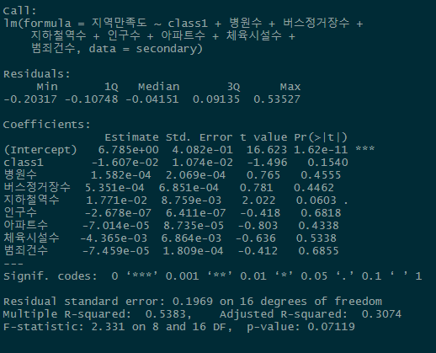
본론II >> 2차 분석
변수 추가
지역만족도 ~ 소득(class1), 병원 수,버스정거장, 지하철역, 인구수,
아파트, 체육시설, 범죄건수

Slide 41
본론II >> 2차 분석
변수 추가
지역만족도 ~ 소득(class1), 병원 수,버스정거장, 지하철역, 인구수,
아파트, 체육시설, 범죄건수
설명력: 0.3074
P-Value: 0.07119

Slide 42
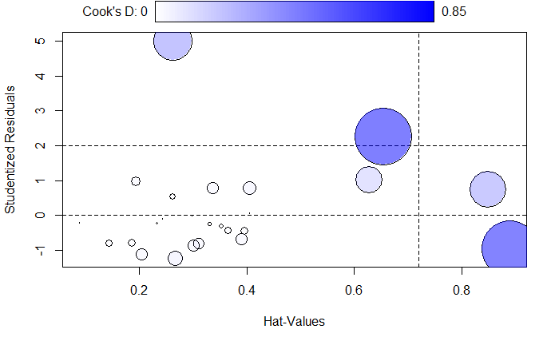
본론II >> 2차 분석
본론II >> R통계분석 정리
이상치 여부 확인 및 교정
1
3
지역만족도 ~ 소득(Class1) ,병원, 버스정거장, 지하철역, 인구수, 아파트, 체육시설, 범죄건수

Slide 43
본론II >> 2차 분석
본론II >> R통계분석 정리
이상치 여부 확인 및 교정
이상치 : 1, 3, 18, 24번 데이터
해당 데이터를 삭제해 교정
지역만족도 ~ 소득(Class1) ,병원,버스정거장, 지하철역, 인구수, 아파트, 체육시설, 범죄건수

Slide 44
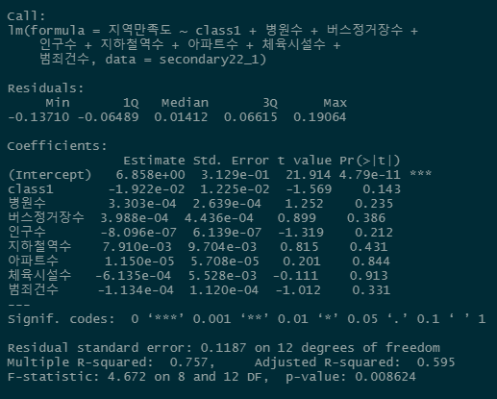
본론II >> 2차 분석
이상치 여부 확인 및 교정
지역만족도 ~ 소득(Class1), 병원, 버스정거장, 지하철역, 인구수,
아파트, 체육시설, 범죄건수

Slide 45
본론II >> 2차 분석
이상치 여부 확인 및 교정
지역만족도 ~ 소득(Class1), 병원, 버스정거장, 지하철역, 인구수,
아파트, 체육시설, 범죄건수
설명력 : 0.3074
P-Value : 0.07119
이상치 제거
설명력 : 0.595
P-Value : 0.008624
설명력 91.93% 향상
P-Value 0.062548 하락

Slide 46
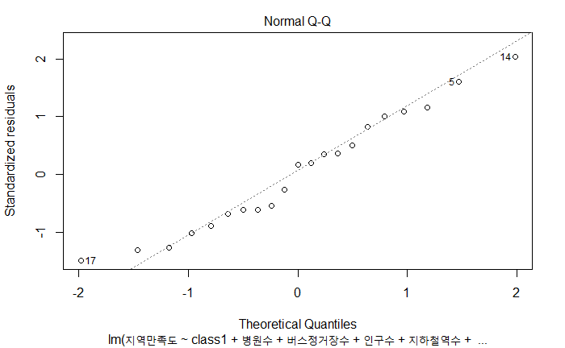
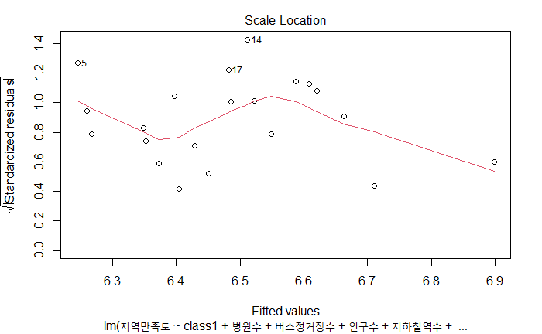
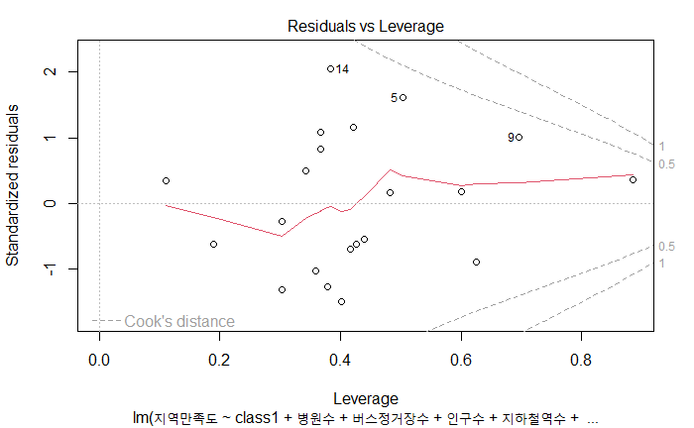
본론II >> 2차 분석
선형성/정규분포/등분산성/독립성 여부 확인

Slide 47
본론II >> 2차 분석
선형성 확인
Residual vs Fitted
패턴X -> 선형성 만족

Slide 48
본론II >> 2차 분석
결론I
정규성 확인
Normal Q-Q
정규성 만족

Slide 49
본론II >> 2차 분석
결론I
등분산성 확인
Scale Location
모양 패턴X -> 등분산성 만족

Slide 50
본론II >> 2차 분석
결론I
이상치 확인
Residual vs Leverage
이상치 X

Slide 51


본론II >> 2차 분석
선형성/정규분포/등분산성/독립성 여부 확인
‘병원 수’, ‘인구 수’의 VIF 값이 2보다 크기 때문에 독립성에 문제 발생
상관계수 확인 필요

Slide 52
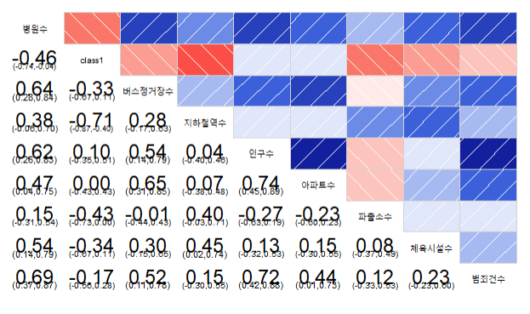
본론II >> 2차 분석
상관계수 확인
＇병원 수’, ‘인구 수’와 다른 변수들의 상관계수가 비교적 높음

Slide 53
본론II >> 2차 분석
상관계수 확인
＇병원 수’, ‘인구 수’와 다른 변수들의 상관계수가 비교적 높음

Slide 54
본론II >> 2차 분석
상관계수 확인
＇병원 수’, ‘인구 수’와 다른 변수들의 상관계수가 비교적 높음

Slide 55
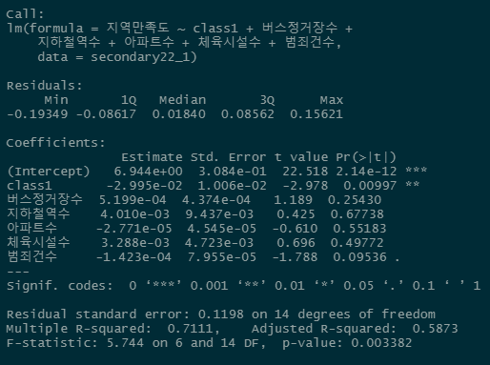


본론II >> 2차 분석
다중공선성 확인
설명력: 0.5873
P-Value : 0.003382
인구와 병원 수 제외하여 독립성 교정
[모든 변수들의 VIF 값 < 2] 확인

Slide 56
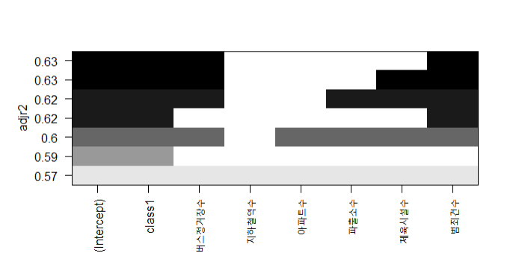
본론II >> 2차 분석
독립변수 채택
지역만족도 ~ 소득(Class1), 버스정거장, 지하철역, 아파트, 체육시설, 범죄건수

Slide 57
본론II >> 2차 분석
독립변수 채택
독립변수가
1. ‘Class1’, ‘버스정거장 수’, ‘범죄건수’인 경우 가장 설명력이 높음
2. ‘Class1’, ‘버스정거장 수’, ‘범죄건수’, ‘파출소 수’, ‘체육시설 수’인 경우 두 번째로 설명력이 높음

Slide 58
본론II >> R 통계 결론

Slide 59
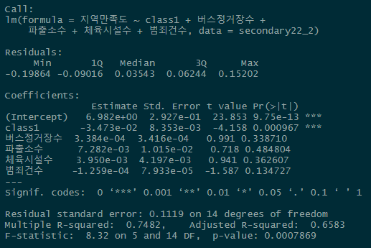
본론II >> R 결론
지역만족도 ~ + 소득(Class1),버스정거장, 파출소, 체육시설, 범죄건수
이상치 제거 후
설명력 : 0.6583로
기존보다 5.719% 증가
P-Value : 0.007869

Slide 60

본론II >> R 결론
최종 채택
지역만족도 ~ + 소득(Class1),버스정거장, 파출소, 체육시설, 범죄건수

Slide 61
감사합니다.

